Slide 1
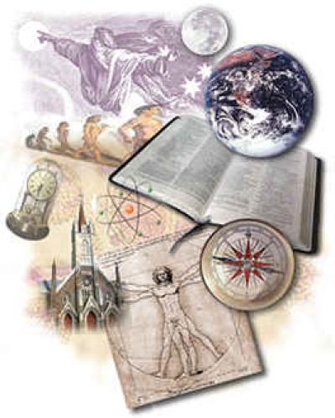
Великие ученые
Губарева Ирина Владимировна
преподаватель немецкого и английского языков
Государственное образовательное учреждение среднего профессионального образования «Таштагольский многопрофильный техникум»
г. Таштагол Кемеровской области

Slide 2
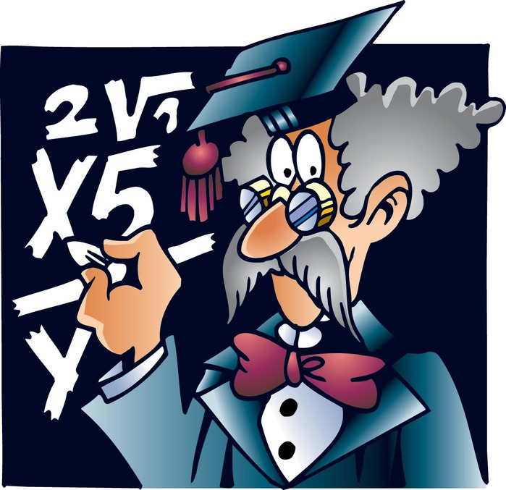
Great Scientists

Slide 3
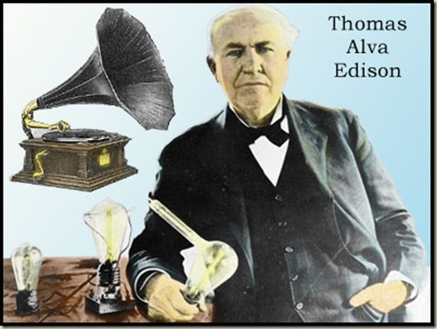

Slide 4
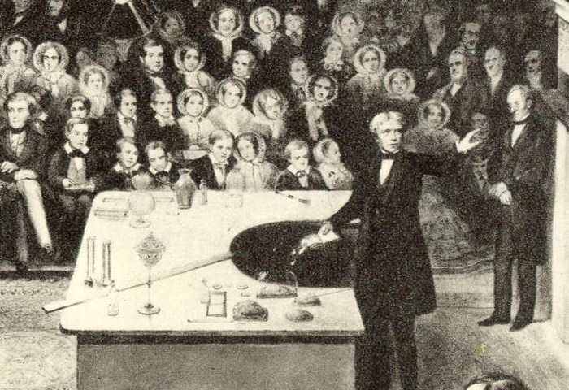
Michael Faraday

Slide 5
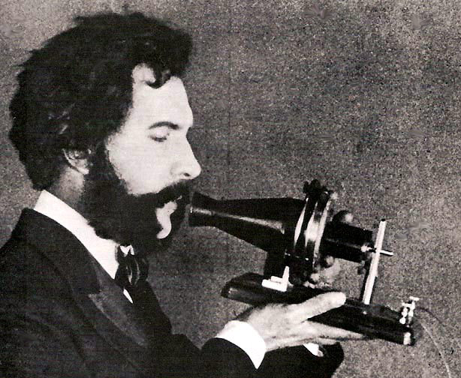
Alexander Graham Bell

Slide 6
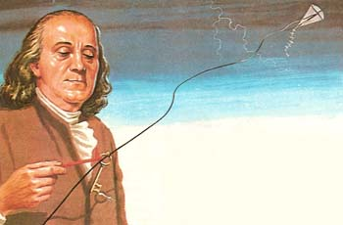
Benjamin Franklin

Slide 7
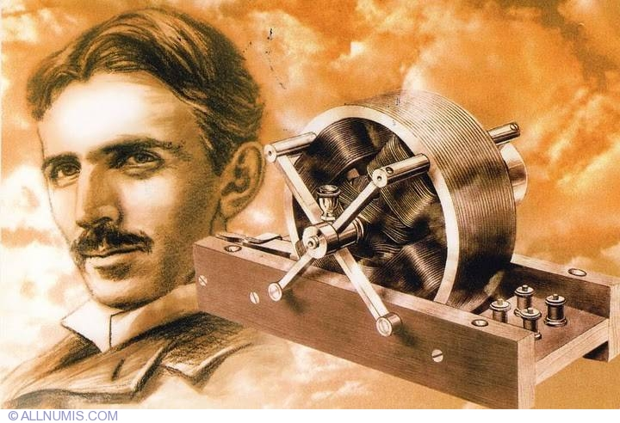
Nicola Tesla

